Slide 1


Введение в математический анализ Производная функции
одной переменной

Slide 2
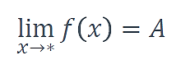
Предложить пример функции, не имеющей предела в нуле и в бесконечностях.
Есть два вида отсутствия предела функции:
ꝏ
осцилляция

Slide 3
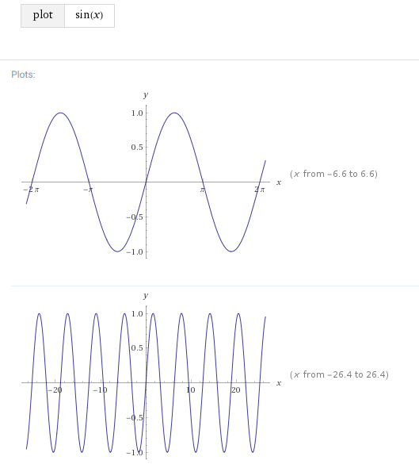
y = sin(x) (как пример осцилляции)

Slide 4
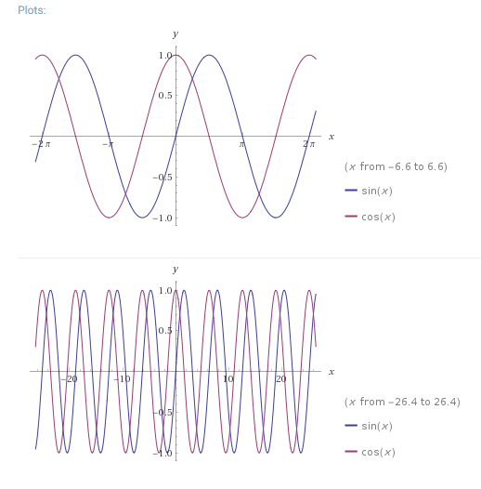
y = sin(x); y = cos(x)

Slide 5
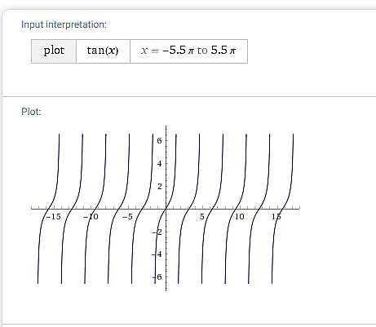
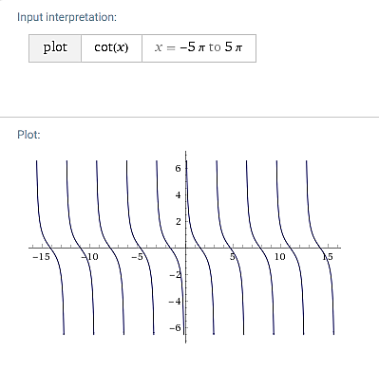
y = tg(x), y = ctg(x)

Slide 6
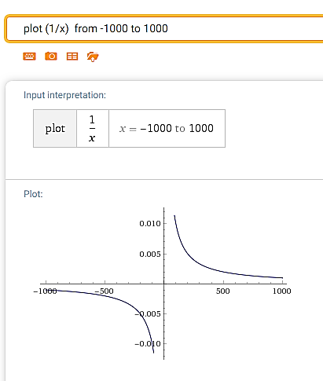
y = 1/x

Slide 7
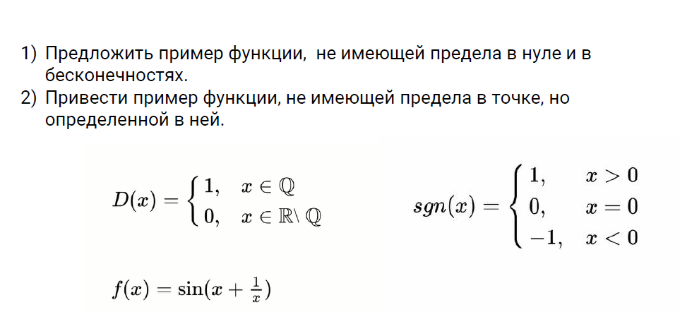

Slide 8
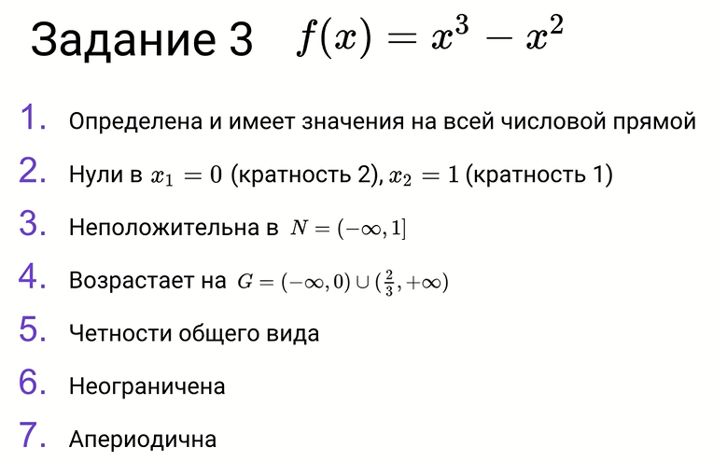
Из ДЗ
Монотонность +убывает

Slide 9
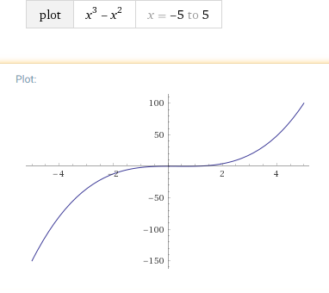
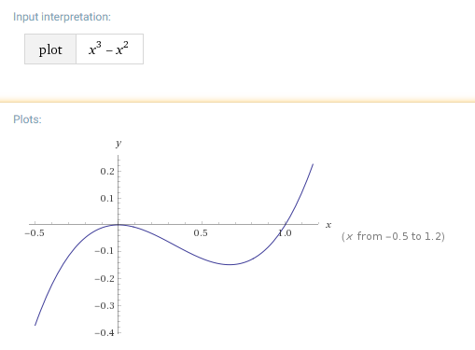
Если есть возможность, для исследования функции полезно построить график в программе.

Slide 10
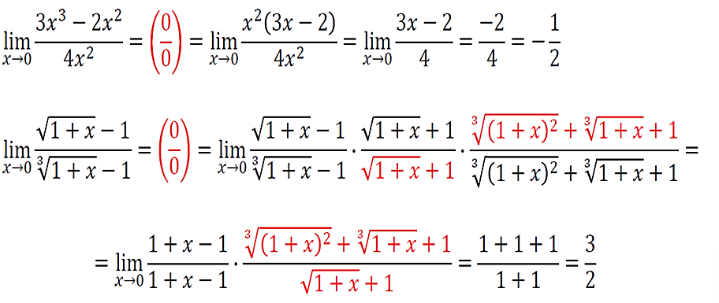
№4 а, б)

Slide 11


Введение в математический анализ
План занятия:
Производные функций одной переменной
Производная неявной функции
Производная обратной функции
Численные вычисления

Slide 12
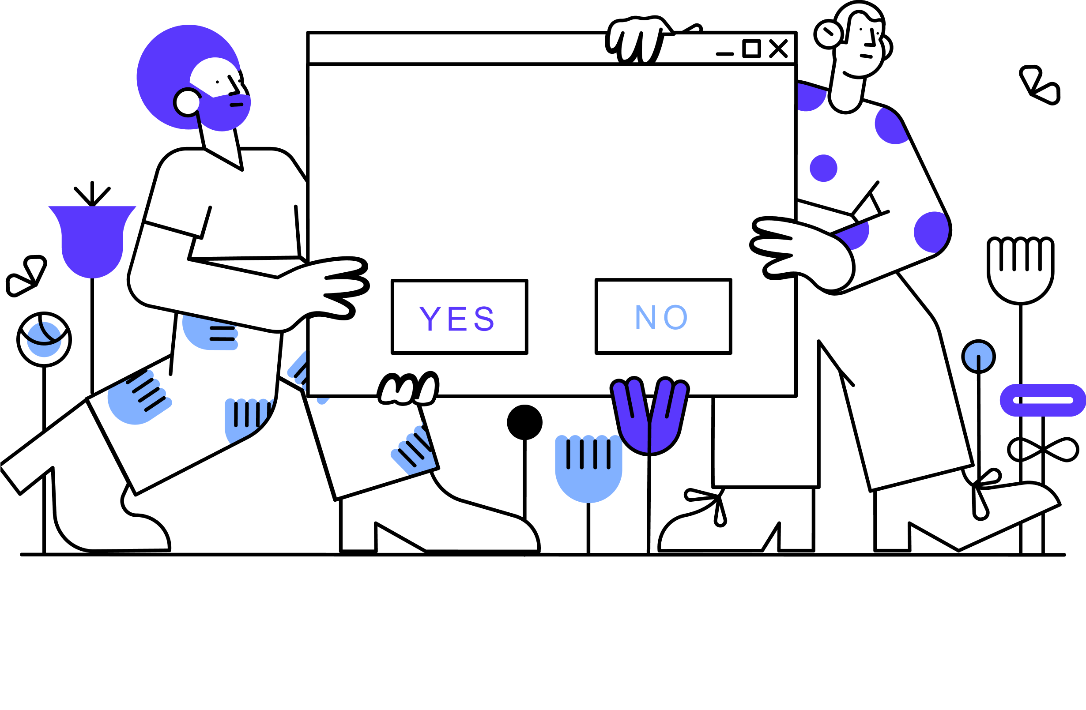
Производная функции одной переменной
Определение и интерпретация

Slide 13
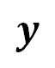
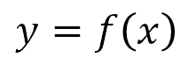
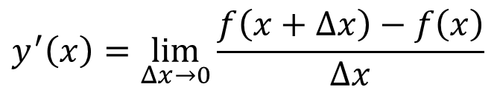
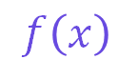
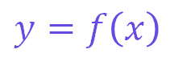
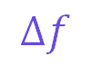
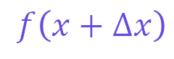
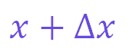
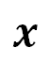
Производная функции одной переменной
Определение производной функции

Slide 14
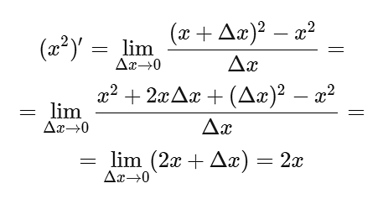
Производная функции одной переменной
Производная степенной функции y=x (по определению)
2

Slide 15
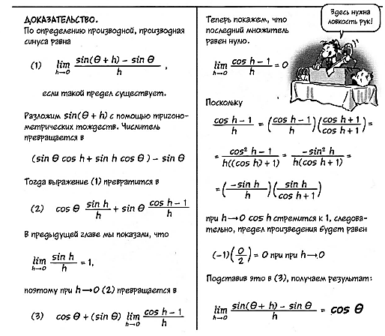
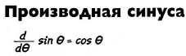
Производная функции одной переменной
Доказать:
Источник: «Матан. Краткий курс в комиксах» Ларри Гоник, с. 46

Slide 16
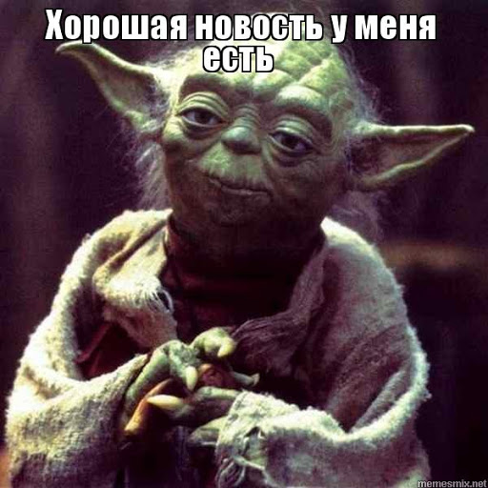
Производная функции одной переменной
Существует связь между типом функции и ее производной.
Для поиска производных явных функций достаточно знать таблицу производных.

Slide 17
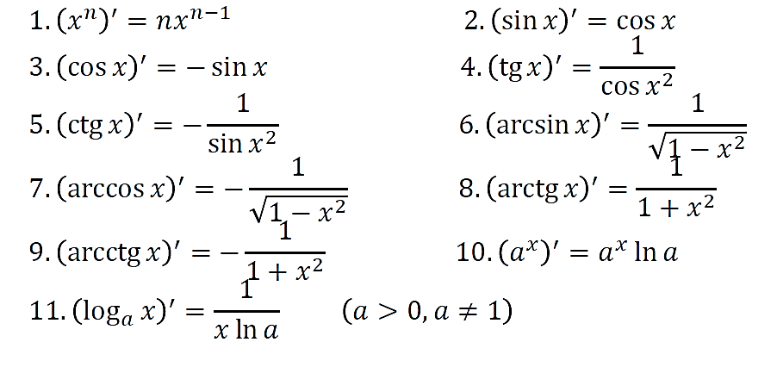
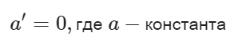
Производная функции одной переменной
Таблица производных

Slide 18
Производная функции одной переменной
Смысл производной
Физический
Мгновенная скорость изменения функции в момент времени x.
Геометрический
Тангенс угла наклона касательной к графику функции y = f(x) в точке х0.

Slide 19
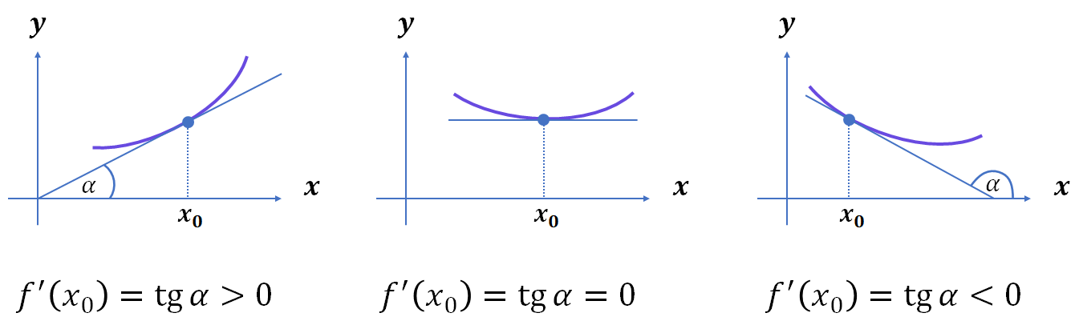
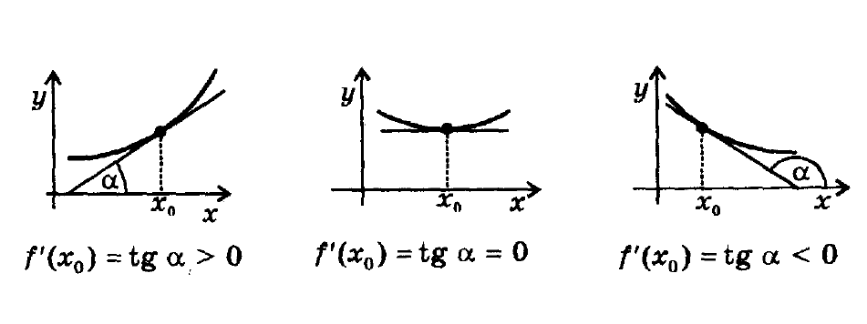
Производная функции одной переменной
Геометрический смысл

Slide 20
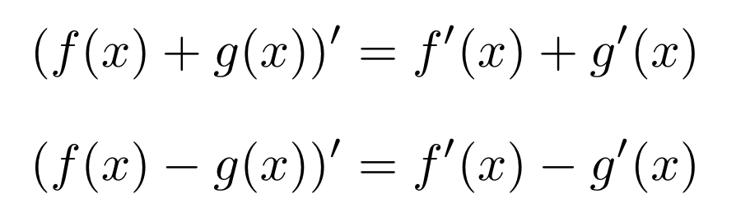
Производная функции одной переменной
Производная суммы(разности) функций

Slide 21
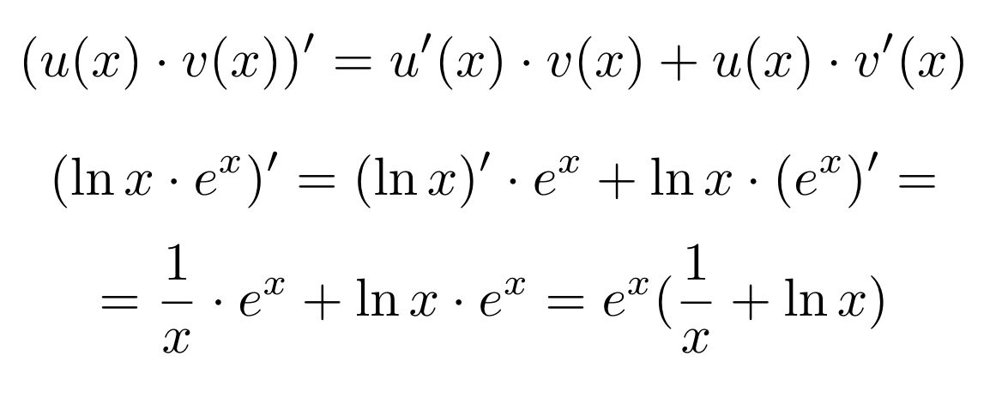
Производная функции одной переменной
Производная произведения функций

Slide 22
Производная функции одной переменной
Производная произведения функций

Slide 23
Производная функции одной переменной
Производная произведения функций

Slide 24
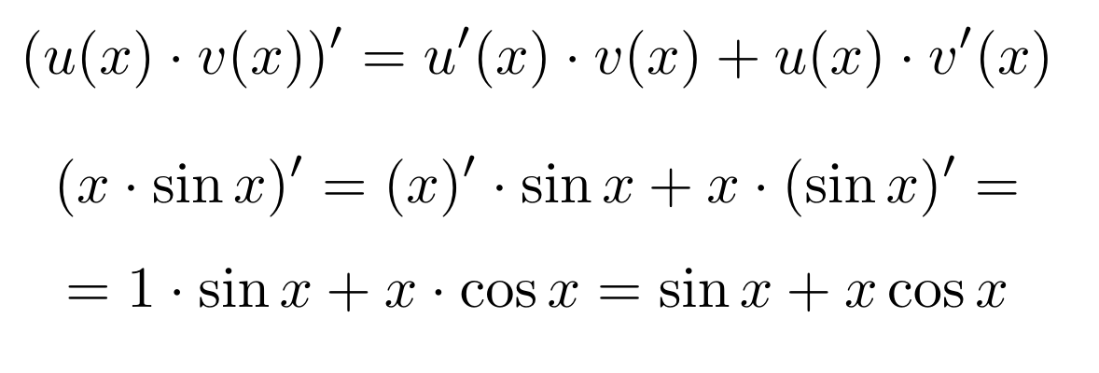
Производная функции одной переменной
Производная произведения функций

Slide 25
Производная функции одной переменной
Производная произведения функций

Slide 26
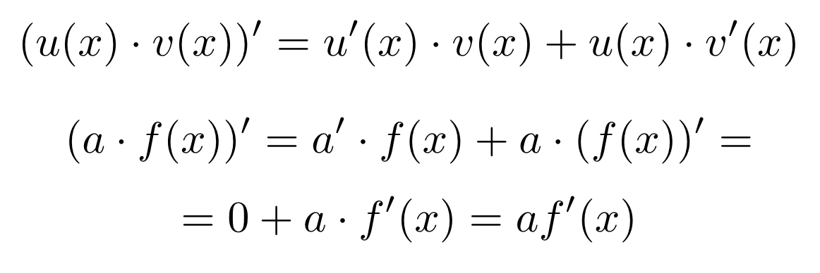
Производная функции одной переменной
Производная произведения функций (вынесение константы)

Slide 27
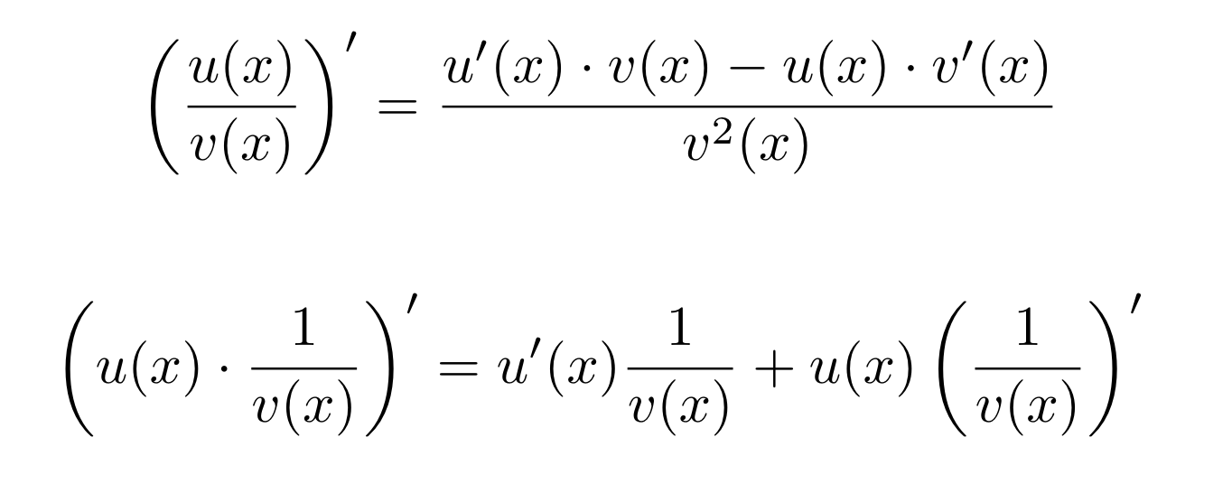
Производная функции одной переменной
Производная частного функций

Slide 28
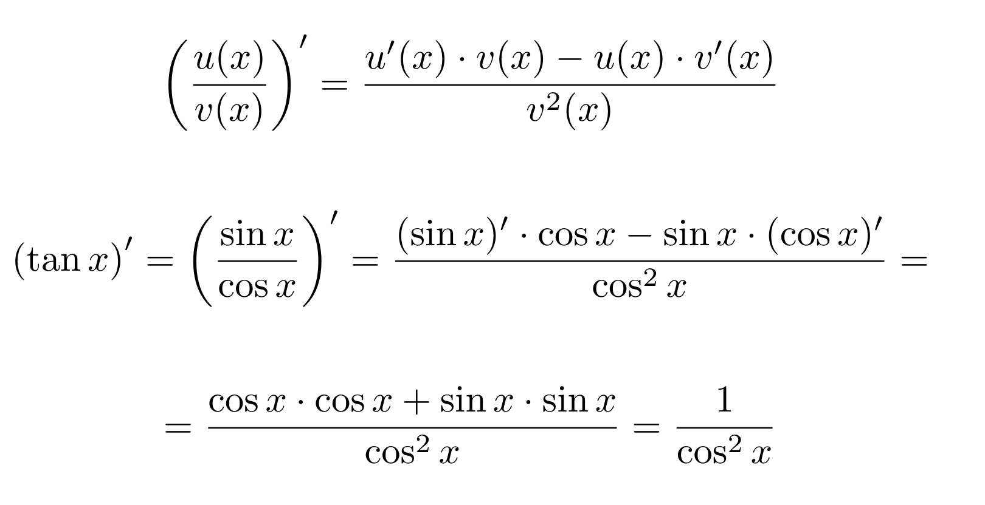
Производная функции одной переменной
Производная частного функций

Slide 29
Производная функции одной переменной
Производная частного функций

Slide 30
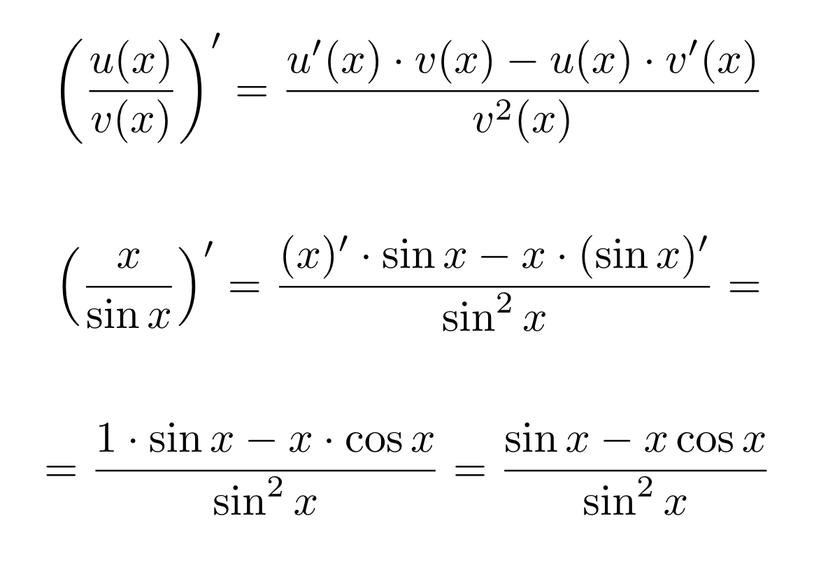
Производная функции одной переменной
Производная частного функций

Slide 31
Производная функции одной переменной
Производная частного функций

Slide 32
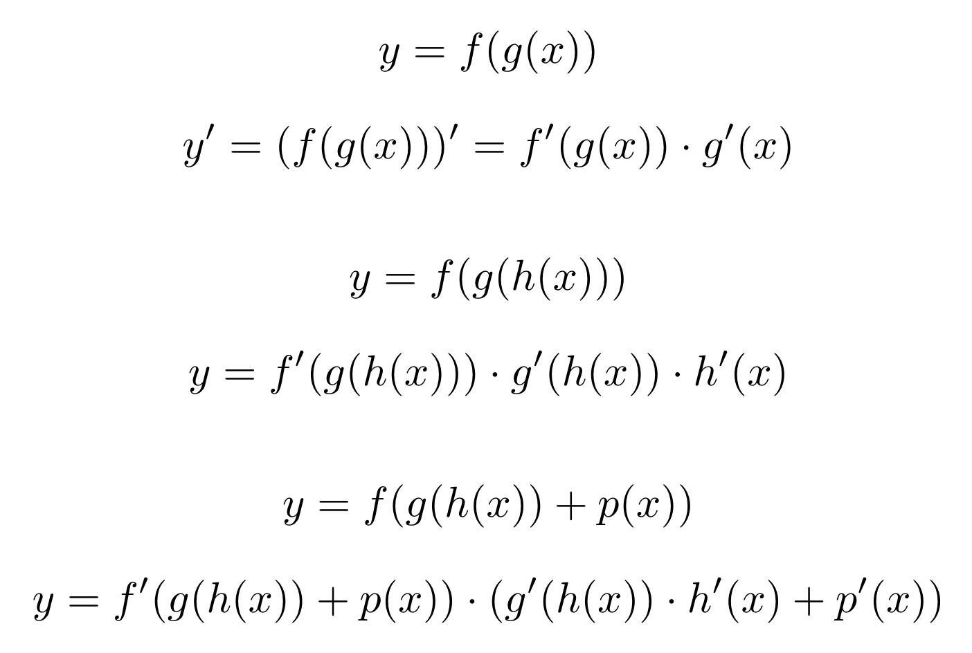
Производная функции одной переменной
Производные сложных функций

Slide 33
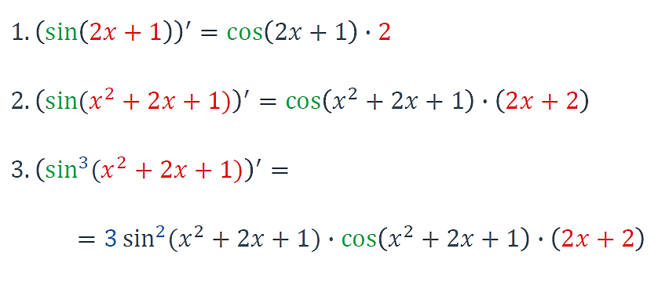
Производная функции одной переменной
Производные сложных функций

Slide 34
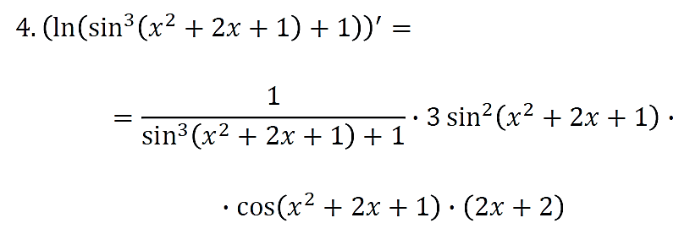
Производная функции одной переменной
Производная функции

Slide 35
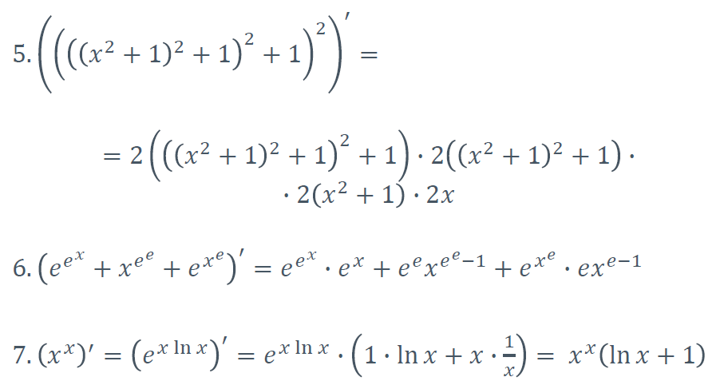
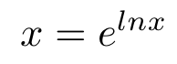
Производная функции одной переменной
Производная функции

Slide 36
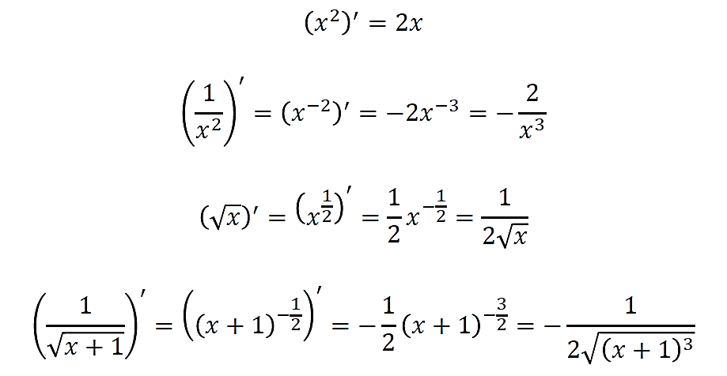
Производная функции одной переменной
Замечания

Slide 37
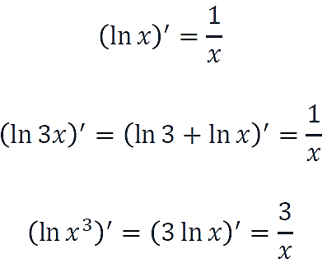
Производная функции одной переменной

Slide 38
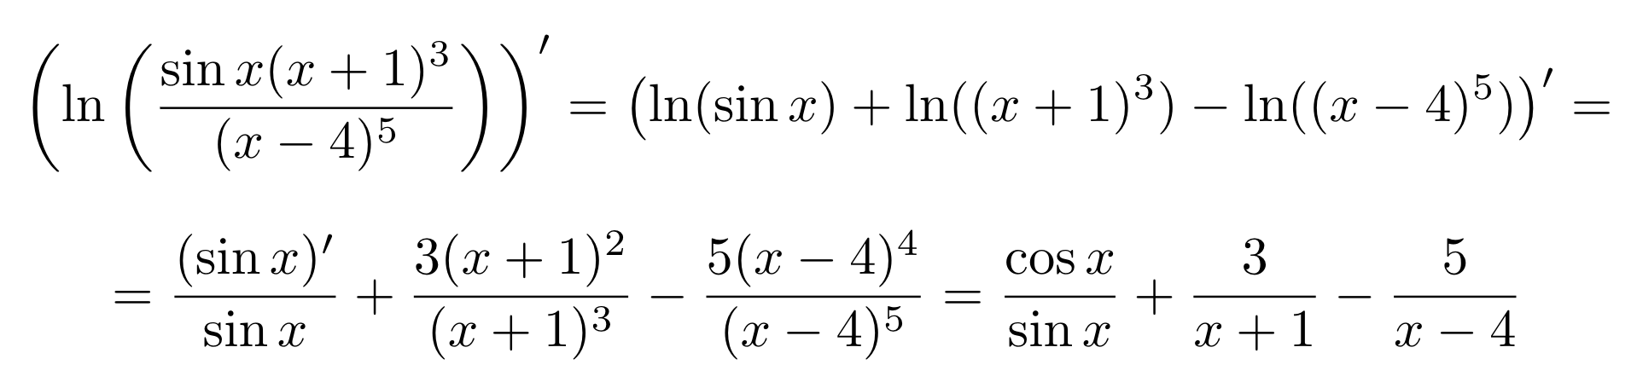
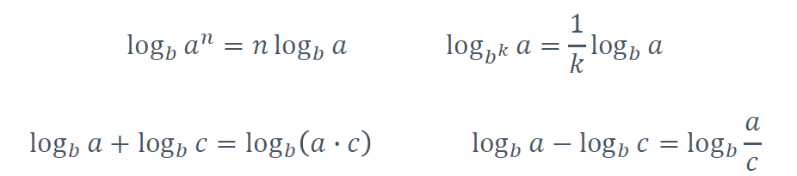
Производная функции одной переменной

Slide 39
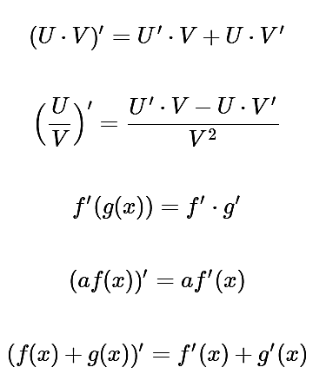
Производная функции одной переменной
Производная от произведения:
Производная от частного:
Производная от сложной функции:
Вынесение константы:
Производная от суммы:

Slide 40
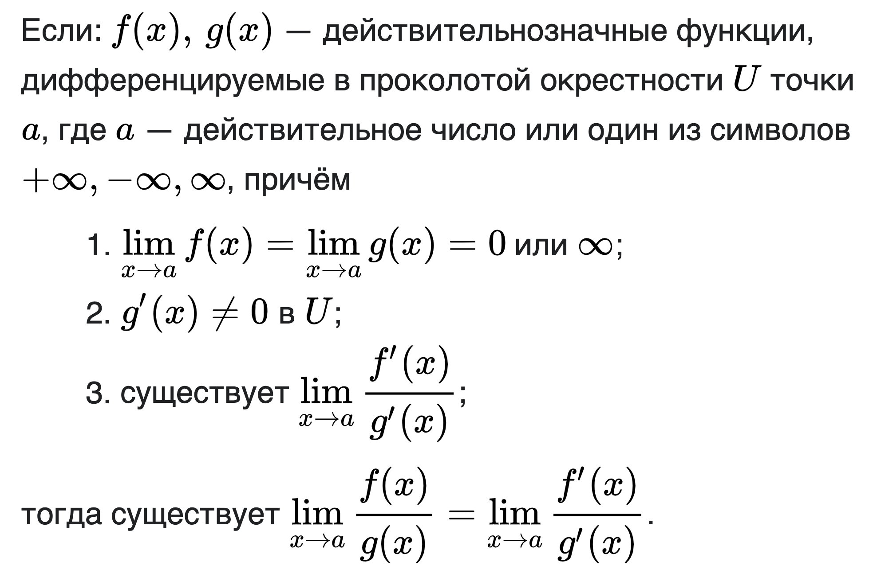
Производная функции одной переменной
Правило Лопиталя

Slide 41
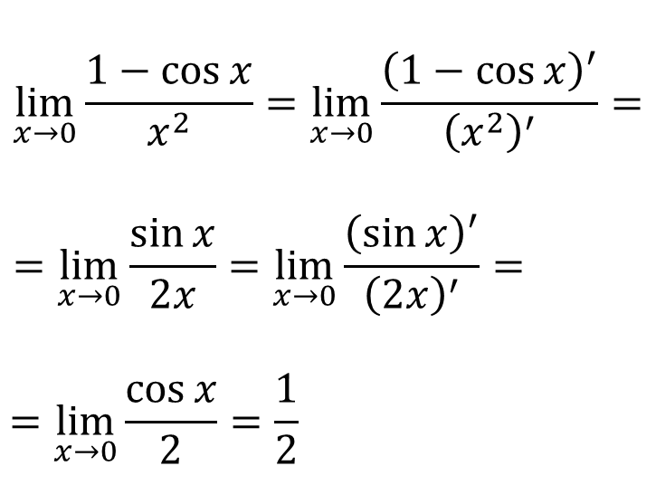
Производная функции одной переменной
Пример применения правила Лопиталя

Slide 42

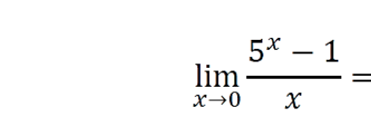
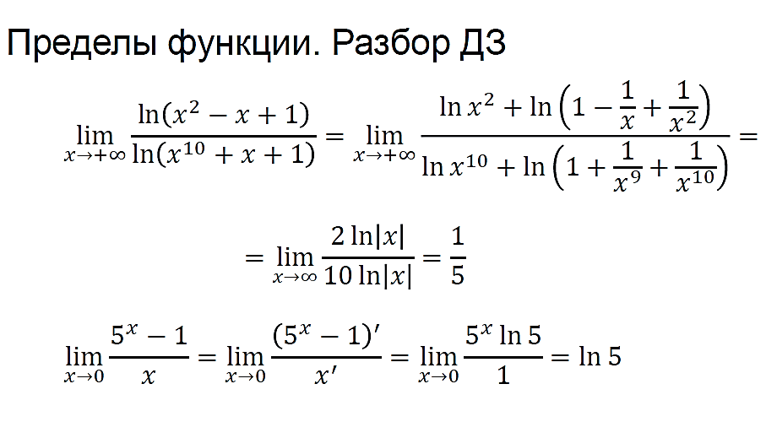

Производная функции одной переменной
Пример применения правила Лопиталя
или

Slide 43

Производная функции одной переменной
Пример применения правила Лопиталя: когда нельзя применять

Slide 44




Производная функции одной переменной
Производная модуля

Slide 45

Производная функции одной переменной
Производная модуля

Slide 46

Производная функции одной переменной
Приближенное вычисление

Slide 47



Производная функции одной переменной
Приближенное вычисление

Slide 48

Производная функции одной переменной
Приближенное вычисление

Slide 49

Производная функции одной переменной
Приближенное вычисление

Slide 50

Производная функции одной переменной
Приближенное вычисление

Slide 51

Производная функции одной переменной
Приближенное вычисление
улучшаем результат

Slide 52

Производная функции одной переменной
Производная неявной функции

Slide 53

Производная функции одной переменной
Производная неявной функции

Slide 54


Производная функции одной переменной
Производная обратной функции
Обозначение

Slide 55


Производная функции одной переменной
Производная обратной функции
Проверка

Slide 56

Производная функции одной переменной
Производная обратной функции

Slide 57



Производная функции одной переменной
Производная от функции, заданной параметрически
Notes:
1

Slide 58

Производная функции одной переменной
Производная от функции, заданной параметрически

Slide 59


Производная функции одной переменной
Производная от функции, заданной параметрически

Slide 60

Производная функции одной переменной
Производная с помощью логарифмирования

Slide 61

Производная функции одной переменной
Производная с помощью логарифмирования

Slide 62
Производная функции одной переменной
Производная с помощью логарифмирования

Slide 63
Производная функции одной переменной
Уравнение касательной к графику функции в заданной точке
Геометрический смысл производной:
тангенс угла наклона касательной к графику функции y = f(x) в точке х₀.
math24.ru/

Slide 64

Производная функции одной переменной
Уравнение касательной к графику функции в заданной точке
Геометрический смысл производной:
тангенс угла наклона касательной к графику функции y = f(x) в точке х₀.

Slide 65





Производная функции одной переменной
Вывод уравнения касательной
Пусть прямая задана уравнением:
уравнение касательной к графику функций

Slide 66

Производная функции одной переменной
Уравнение касательной к графику функции в заданной точке
Геометрический смысл производной:
тангенс угла наклона касательной к графику функции y = f(x) в точке х₀.

Slide 67

Производная функции одной переменной
Уравнение нормали к графику функции в заданной точке
Нормаль перпендикулярна касательной.
У перпендикулярных прямых:

Slide 68

Производная функции одной переменной
Пример для явной функции

Slide 69


Производная функции одной переменной
Пример для явной функции

Slide 70


Производная функции одной переменной
Notes:
1

Slide 71

Производная функции одной переменной
Пример для неявной функции

Slide 72

Производная функции одной переменной
Пример для неявной функции

Slide 73


Производная функции одной переменной
Пример для неявной функции

Slide 74

Производная функции одной переменной
Пример для функции, заданной параметрически

Slide 75

Производная функции одной переменной
Пример для функции, заданной параметрически
?

Slide 76


Производная функции одной переменной
Тогда строим график
Notes:
1

Slide 77

Производная функции одной переменной
Спасибо

